Slide 1

COMPUTER VISION · LOCAL FEATURES
SIFT & ORB
Feature Detection & Description — hiểu từng bước cách hai giải thuật hoạt động
SIFT — Scale-Invariant Feature Transform (2004)
ORB — Oriented FAST & Rotated BRIEF (2011)
Toàn bộ hình minh họa được chạy thật bằng OpenCV 5.0 trên cùng một ảnh mẫu

Slide 2
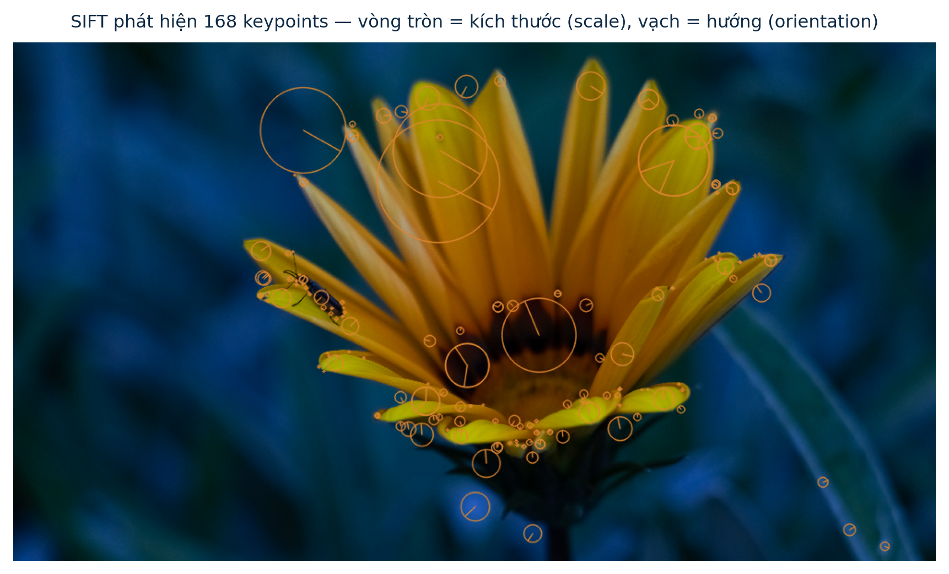
NỘI DUNG
Lộ trình của bài trình bày
1
Local feature là gì?
Vì sao ảnh cần « điểm đặc trưng » và pipeline 3 bước
2
SIFT — 4 bước
Scale-space · localization · orientation · descriptor 128-D
3
ORB — 4 bước
FAST · pyramid + Harris · intensity centroid · rBRIEF 256-bit
Keypoint SIFT trên ảnh mẫu (chạy thật OpenCV)
4
So sánh & ứng dụng
Bảng so sánh, benchmark thật, khi nào dùng giải thuật nào
SIFT & ORB — Computer Vision
02

Slide 3
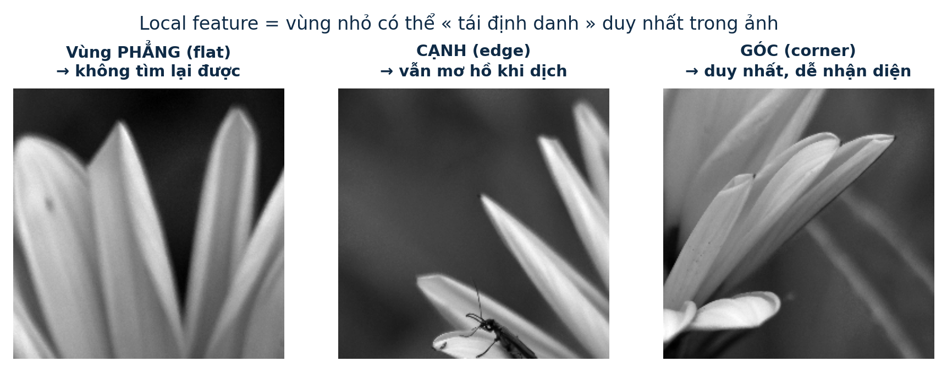
KHÁI NIỆM NỀN
Local feature là gì và vì sao cần nó?
Keypoint = điểm « đáng nhớ »
Chống biến đổi hình học & sáng
Nền của nhiều bài toán CV
Góc, đốm (blob), mẫu ảnh cục bộ — nhìn phát nhận ra ngay
Vẫn tìm lại được khi ảnh xoay, phóng / thu, đổi sáng, đổi góc nhìn
Matching, panorama, nhận diện vật thể, SLAM, 3D reconstruction
Ba vùng lấy từ ảnh mẫu: vùng phẳng « vô danh » — cạnh vẫn mơ hồ khi dịch chuyển — góc thì định danh duy nhất
SIFT & ORB — Computer Vision
03

Slide 4
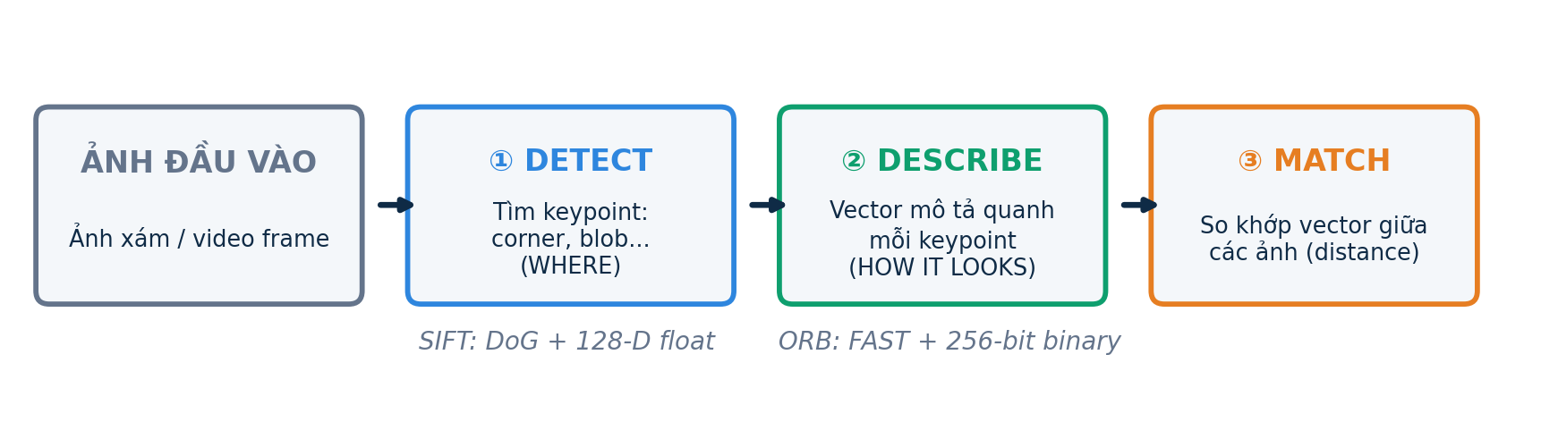
TỔNG QUAN
Mọi giải thuật feature đều đi qua 3 giai đoạn
① DETECT — tìm ở đâu
② DESCRIBE — trông như thế nào
③ MATCH — ghép cặp ra sao
Quét ảnh, chọn các điểm « đặc biệt »: corner, blob. SIFT dùng DoG, ORB dùng FAST.
Mã hoá vùng lân cận thành vector: SIFT 128 số thực, ORB 256 bit nhị phân.
So khoảng cách vector (Euclidean / Hamming) giữa các ảnh để tìm điểm tương ứng.
SIFT và ORB giải quyết cùng một bài toán — nhưng cách làm ở từng bước khác hẳn nhau
SIFT & ORB — Computer Vision
04

Slide 5
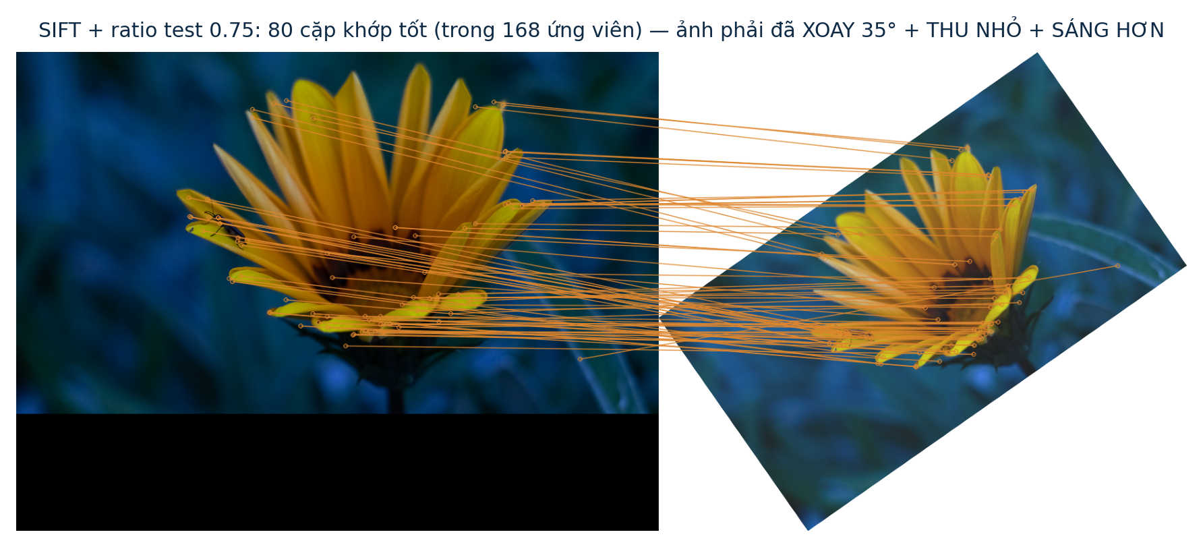
PHẦN 1 / 2
SIFT
Scale-Invariant Feature Transform
David G. Lowe — ICCV 1999 & IJCV 2004. « Gold standard » của feature detection: chính xác, bất biến xoay / scale / sáng trong nhiều năm.
SIFT match 2 ảnh: phải đã xoay 35° + thu nhỏ
1
Scale-space extrema (DoG)
2
Keypoint localization
3
Orientation assignment
4
Descriptor 128-D
SIFT & ORB — Computer Vision
05

Slide 6
SIFT · TỔNG QUAN
4 bước biến một tấm ảnh thành tập vector đặc trưng
1
2
3
4
Scale-space extrema
Keypoint localization
Orientation assignment
Descriptor 128-D
Tìm ứng viên keypoint ở mọi tỉ lệ bằng hiệu hai lần làm mờ Gaussian (DoG)
Tinh chỉnh vị trí bằng Taylor; loại điểm yếu tương phản và điểm nằm trên cạnh
Gán hướng θ theo histogram gradient — chìa khoá để bất biến xoay
Lưới 4×4 ô × 8 hướng gradient quanh keypoint → vector chuẩn hoá
Ý tưởng cốt lõi: làm mọi thứ trong « hệ toạ độ riêng » của keypoint — theo scale và hướng θ — nên ảnh xoay / phóng to bao nhiêu, descriptor vẫn giống nhau.
SIFT & ORB — Computer Vision
06

Slide 7
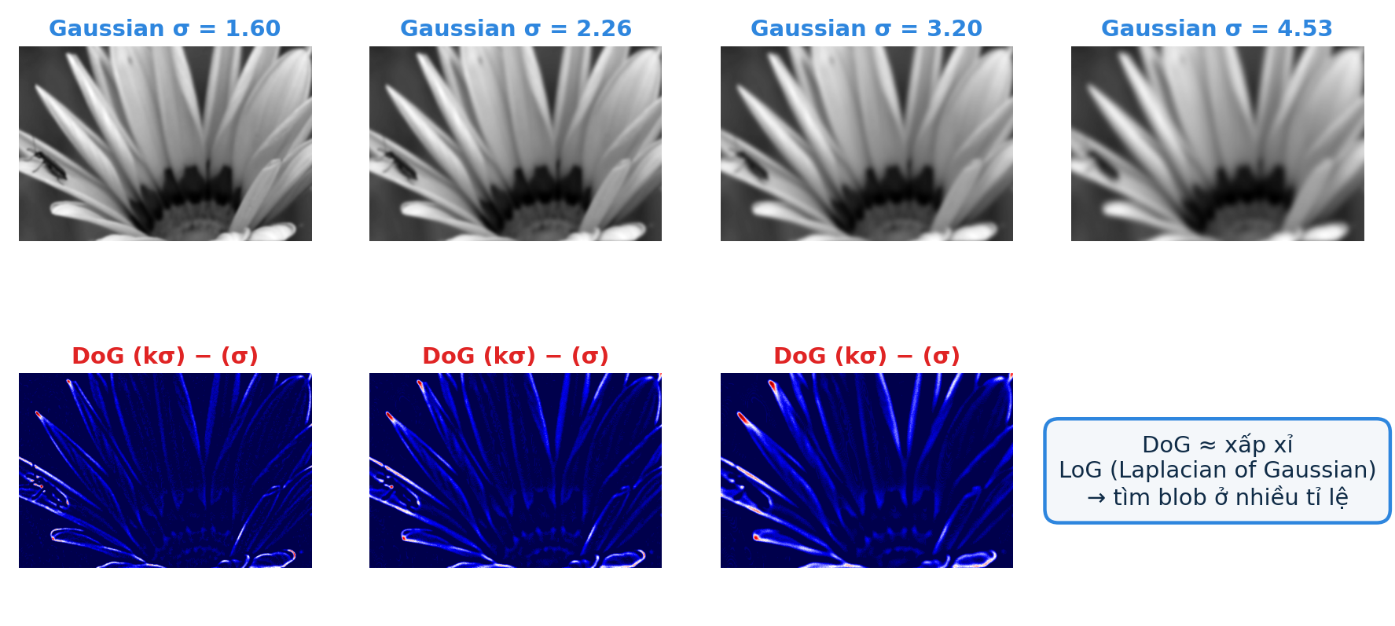
SIFT · BƯỚC 1/4
Scale-space: tìm điểm đặc trưng ở mọi độ phóng đại
Làm mờ ảnh bằng Gaussian với chuỗi hệ số σ tăng dần theo tỉ số k = √2
Trừ hai mức mờ liên tiếp → ảnh DoG (Difference of Gaussians)
So sánh mỗi pixel với 26 láng giềng (8 cùng mức + 9×2 mức σ kề trên dưới)
Là cực đại / cực tiểu cục bộ ⇒ ứng viên keypoint ở scale σ đó
D(x, σ) = L(x, kσ) − L(x, σ)
DoG ≈ xấp xỉ LoG (Laplacian of Gaussian): responsive với blob mà tính nhanh hơn nhiều
Trên: ảnh làm mờ dần theo σ · Dưới: hiệu DoG tương ứng (đỏ = sáng hơn, xanh = tối hơn) — vùng sáng/tối nổi bật chính là « blob »
SIFT & ORB — Computer Vision
07

Slide 8
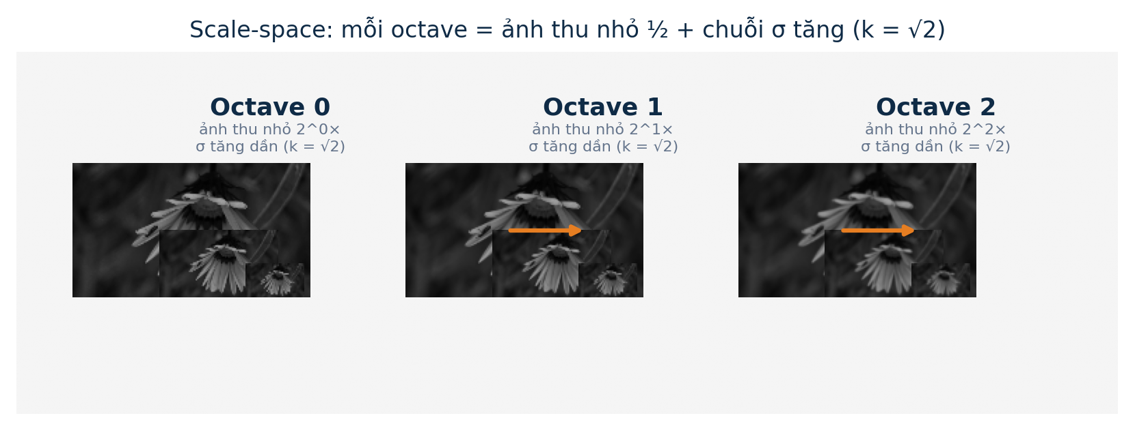
SIFT · BƯỚC 1/4 (TIẾP)
Image pyramid: cùng một phép biến đổi, lặp lại ở mọi kích thước ảnh
Octave = « tầng » của pyramid
Nhiều octave ⇒ nhiều scale
Keypoint mạnh = ổn định nhiều scale
Ảnh được thu nhỏ ½ mỗi octave; σ khởi đầu cũng nhân đôi, để DoG không lặp lại vô ích.
Chi tiết nhỏ chỉ nổi bật ở octave gốc; vật thể lớn chỉ nổi bật ở octave đã thu nhỏ.
Điểm là cực trị qua nhiều mức σ thường chịu được biến đổi hình học tốt hơn.
Thực nghiệm trong paper: 4 octave × 5 mức σ cho ảnh thường là đủ (OpenCV dùng mặc định 4–5 octave)
SIFT & ORB — Computer Vision
08

Slide 9
SIFT · BƯỚC 2/4
Keypoint localization: giữ điểm ổn định, loại nhiễu
Tinh chỉnh vị trí tới độ chính xác dưới-pixel bằng khai triển Taylor bậc 2 của DoG
Loại điểm tương phản thấp: |D| < 0.03 ⇒ dễ là nhiễu, tìm lại không được
Loại điểm trên cạnh: cạnh có nhiều cực trị « giả » kéo dài theo đường thẳng
Dùng Hessian 2×2 của DoG: nếu tỉ số eigenvalue lớn hơn 10 ⇒ nghiêng về cạnh, loại bỏ
Kết quả trên ảnh mẫu: 168 keypoints
sống sót qua 2 bộ lọc — mỗi điểm mang (x, y, σ) riêng
Vòng tròn = kích thước σ của keypoint · vạch ngang = hướng θ (gán ở bước 3)
SIFT & ORB — Computer Vision
09

Slide 10
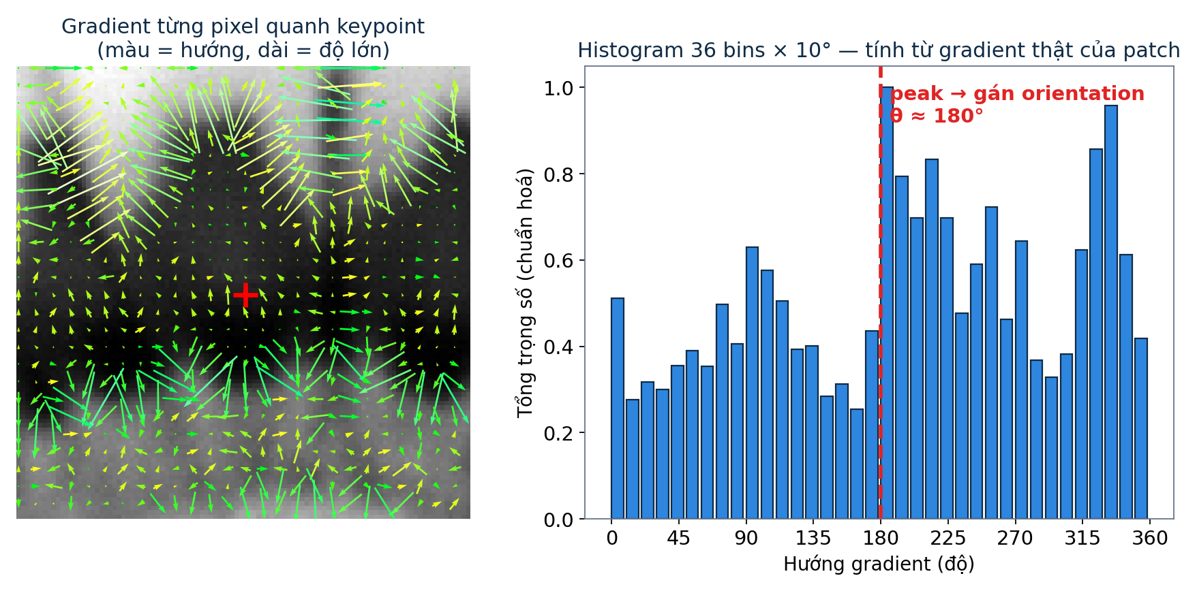
SIFT · BƯỚC 3/4
Orientation assignment: gán « la bàn » cho từng keypoint
Tính gradient của mọi pixel trong lân cận keypoint (cửa sổ Gauss, σ = 1.5·σ_kp)
Gom độ lớn gradient vào histogram 36 bins (mỗi bin 10°), trọng số theo khoảng cách
Cột cao nhất ⇒ hướng chủ đạo θ được gán cho keypoint
Cột ≥ 80% cột cao nhất ⇒ thêm keypoint thứ hai cùng vị trí, khác θ
θ = atan2(L(x, y+1) − L(x, y−1), L(x+1, y) − L(x−1, y))
Xoay toàn bộ hệ đo về θ = 0° trước khi tính descriptor (bước 4) ⇒ bất biến xoay
Trái: hướng gradient thật từng pixel quanh một keypoint · Phải: histogram 36 bins với cột peak được đánh dấu
SIFT & ORB — Computer Vision
10

Slide 11
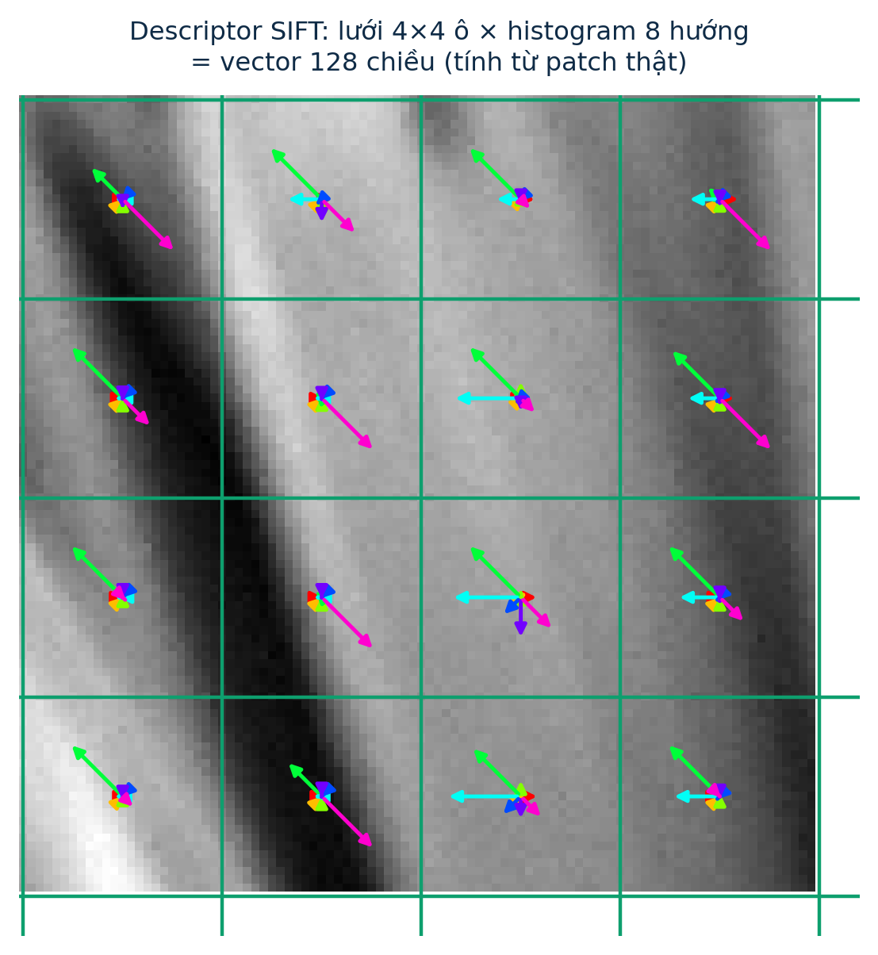
SIFT · BƯỚC 4/4
Descriptor: « vân tay » 128 chiều của keypoint
Lấy cửa sổ 16×16 pixel quanh keypoint — đã xoay về θ = 0°, scales theo σ
Chia thành lưới 4×4 ô, mỗi ô dựng histogram 8 hướng gradient
Nối 16 ô × 8 số = 128 chiều ⇒ một vector duy nhất cho mỗi keypoint
Chuẩn hoá đơn vị độ dài + kẹp giá trị ≤ 0.2 rồi chuẩn hoá lại ⇒ bất biến sáng / tương phản
4 × 4 × 8 = 128-D
vector float — « dấu vân tay » so sánh được bằng khoảng cách Euclidean
Hai patch trông giống nhau ⇒ hai vector 128-D gần nhau, dù ảnh đã xoay / thu phóng / đổi sáng
Lưới 4×4 vẽ trên patch thật — mỗi ô là một histogram 8 hướng (tính từ gradient thật)
SIFT & ORB — Computer Vision
11

Slide 12
SIFT · KẾT QUẢ
Matching: ghép điểm giữa hai ảnh đã bị biến đổi
Lowe ratio test: chỉ giữ match nếu khoảng cách gần nhất < 0.75 × khoảng cách gần nhì — loại bỏ các cặp « mơ hồ »
168
134
80
keypoints ảnh trái
keypoints ảnh phải (biến đổi)
cặp khớp tốt (ratio 0.75)
SIFT & ORB — Computer Vision
12

Slide 13
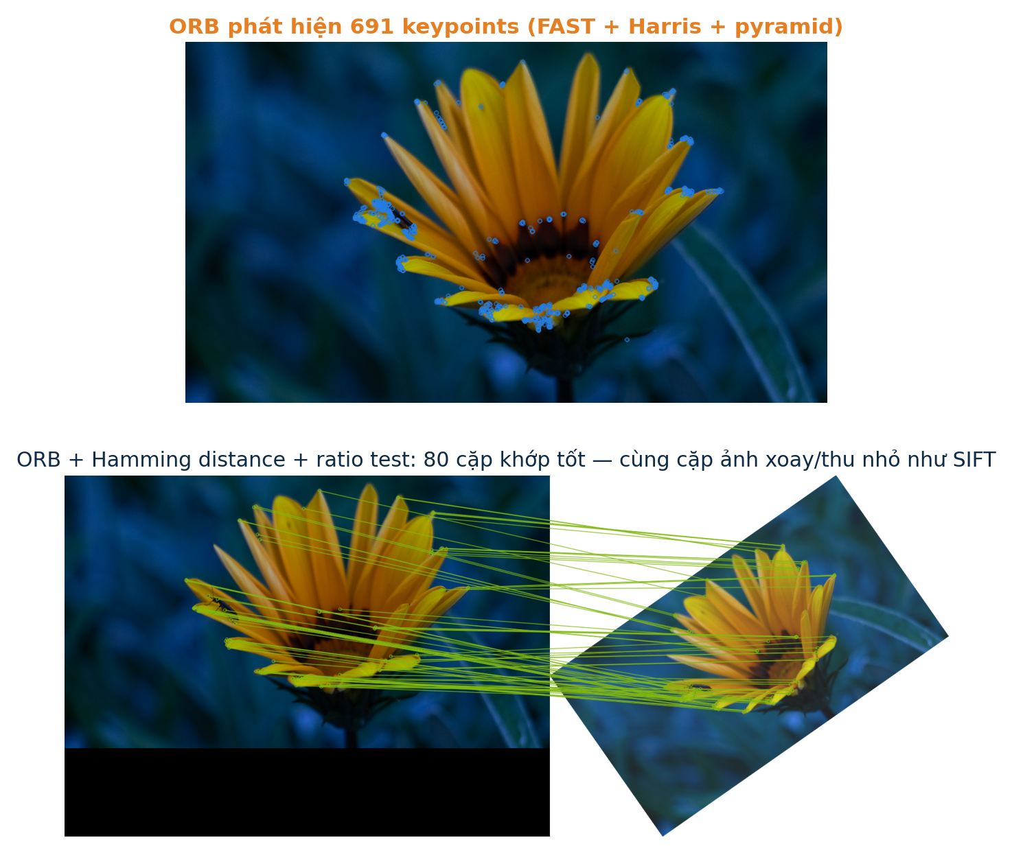
PHẦN 2 / 2
ORB
Oriented FAST and Rotated BRIEF
Rublee, Rabaud, Konolige & Bradski — ICCV 2011 (OpenCV Labs). Ghép FAST + BRIEF, thêm scale & orientation: nhanh hơn SIFT ~1–2 bậc độ lớn, miễn phí hoàn toàn.
FAST + pyramid + Harris — detector — tìm keypoint nhanh, có scale
Intensity centroid — gán hướng θ cho keypoint
rBRIEF (steered) — descriptor 256-bit bất biến xoay
ORB match cùng cặp ảnh như SIFT
SIFT & ORB — Computer Vision
13

Slide 14
ORB · TỔNG QUAN
Công thức của ORB: FAST (detect) + rBRIEF (describe)
Ảnh
oFAST
θ centroid
rBRIEF
Vector
mỗi level của pyramid
FAST + pyramid + Harris ranking
hướng từng keypoint
256-bit descriptor
so khớp Hamming
Vì sao cần ORB?
Đổi chính xác lấy tốc độ
Trở thành chuẩn thực tế
SIFT có patent (đến 2020) và chậm — robot / drone / điện thoại cần feature real-time, miễn phí.
Descriptor binary « thô » hơn float của SIFT nhưng đủ tốt — và nhanh hơn ~1–2 bậc độ lớn.
Nền tảng của ORB-SLAM, cookie của nhiều pipeline AR / mobile / edge device.
SIFT & ORB — Computer Vision
14

Slide 15
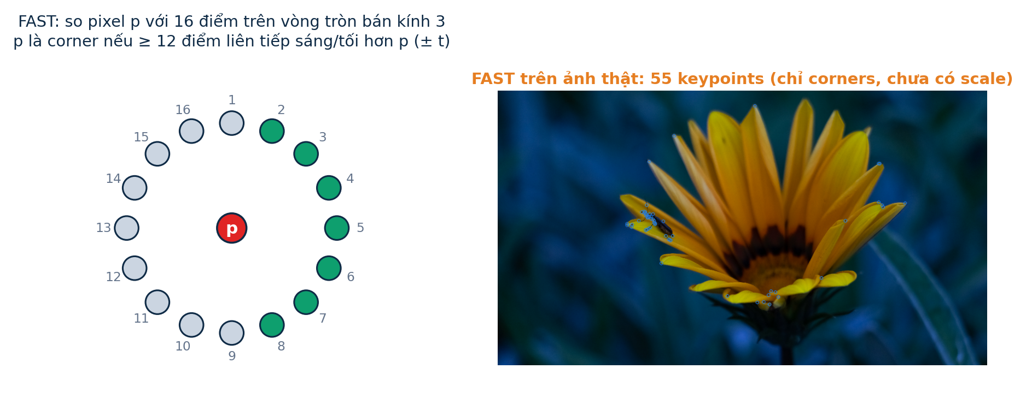
ORB · BƯỚC 1/4
FAST: phát hiện corner bằng phép so sánh sáng tối
Xét 16 pixel trên vòng tròn bán kính 3 quanh điểm ứng viên p
Corner nếu ≥ 12/16 điểm liên tiếp đều sáng hơn p + t hoặc tối hơn p − t (ngưỡng t)
Siêu nhanh — chỉ phép so sánh số nguyên, không phải tính đạo hàm như DoG / Harris
SIFT & ORB — Computer Vision
Trái: cơ chế vòng 16 điểm (cung xanh = chuỗi điểm sáng liên tiếp) · Phải: FAST chạy thật — chỉ corners, chưa có scale & orientation
15

Slide 16
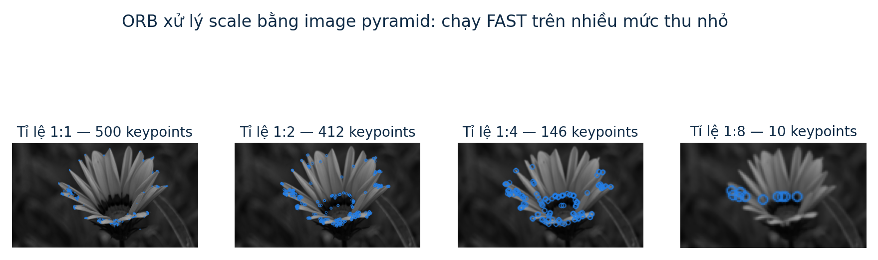
ORB · BƯỚC 2/4
Pyramid + Harris: bổ sung scale và chọn điểm mạnh nhất
Chạy FAST trên từng level của image pyramid (mỗi level thu nhỏ ½) ⇒ có bất biến scale
Tính Harris response cho mọi FAST keypoint, xếp hạng và giữ top-N điểm « góc » rõ nhất
Paper: N = 500 keypoints, phân bố đều về đều theo x (giảm cụm dồn vào một vùng)
FAST chạy thật trên 4 level của pyramid — số keypoint ở mỗi level chênh nhau theo chi tiết ảnh
SIFT & ORB — Computer Vision
16

Slide 17
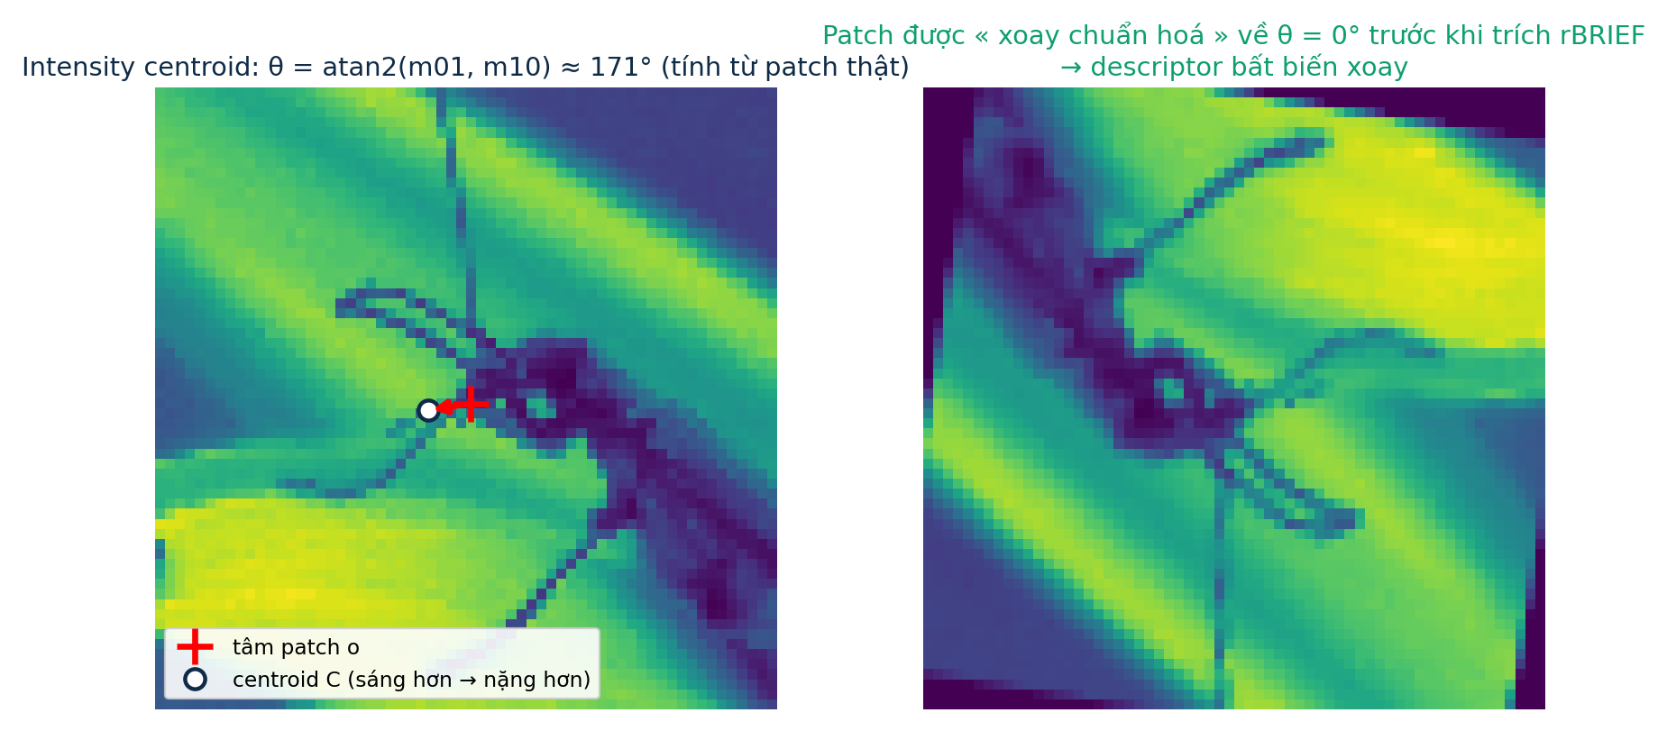
ORB · BƯỚC 3/4
Intensity centroid: xác định hướng θ bằng « tâm khối sáng »
Coi cường độ sáng của pixel như « khối lượng »: vùng sáng ⇒ tâm khối lệch về phía đó
Tính moment trên patch quanh keypoint: m₁₀ = Σ x·I(x,y), m₀₁ = Σ y·I(x,y)
Vector từ tâm patch tới centroid chỉ hướng θ của keypoint
Nhanh hơn histogram 36 bins của SIFT, vẫn ổn định ở góc xoay lớn
θ = atan2(m₀₁, m₁₀)
chỉ 2 phép moment + 1 atan2 cho mỗi keypoint
Trái: patch thật — tâm patch (+), centroid sáng hơn (○) và hướng θ · Phải: patch xoay chuẩn hoá về θ = 0° trước khi trích rBRIEF
SIFT & ORB — Computer Vision
17

Slide 18
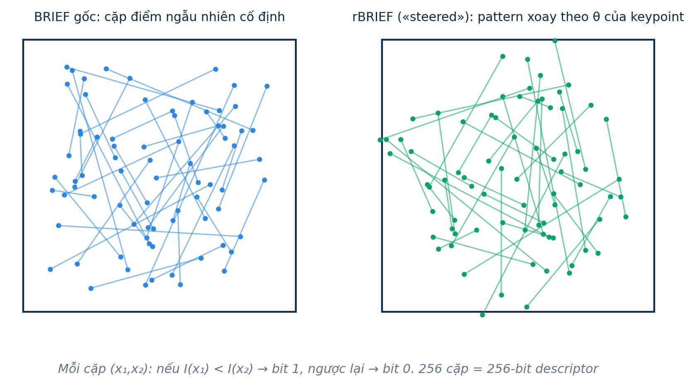
ORB · BƯỚC 4/4
rBRIEF: descriptor 256-bit bất biến xoay
BRIEF gốc: chọn 256 cặp pixel ngẫu nhiên trong patch 31×31, so sáng tối ra 256 bit
rBRIEF « steered »: xoay toạ độ các cặp theo θ của keypoint trước khi so sánh
Chọn bộ cặp tối ưu bằng thuật toán greedy (giảm tương quan giữa các bit, tăng khả năng phân biệt)
So khớp 2 chuỗi bit = Hamming distance: XOR rồi đếm bit 1 — phần cứng làm trong 1 lệnh
256 bit = 32 byte
so với 128 số thực = 512 byte của SIFT (nhỏ hơn 16 lần)
Trái: pattern ngẫu nhiên của BRIEF · Phải: pattern xoay theo θ (rBRIEF steered) — mỗi đoạn thẳng là một cặp pixel cần so sánh
SIFT & ORB — Computer Vision
18

Slide 19
ORB · KẾT QUẢ
ORB trên cùng cặp ảnh: nhanh và vẫn khớp tốt
653
keypoints (nfeatures = 800)
80
cặp khớp tốt trên ảnh biến đổi
9.4 ms
detect + describe / ảnh (SIFT: 85.3 ms)
≈ 9× nhanh hơn SIFT trên cùng máy — đủ chuẩn để chạy 30–60 fps trên CPU thường
Trên: keypoints ORB · Dưới: 80 matches tốt nhất (Hamming + ratio test 0.8)
SIFT & ORB — Computer Vision
19

Slide 20
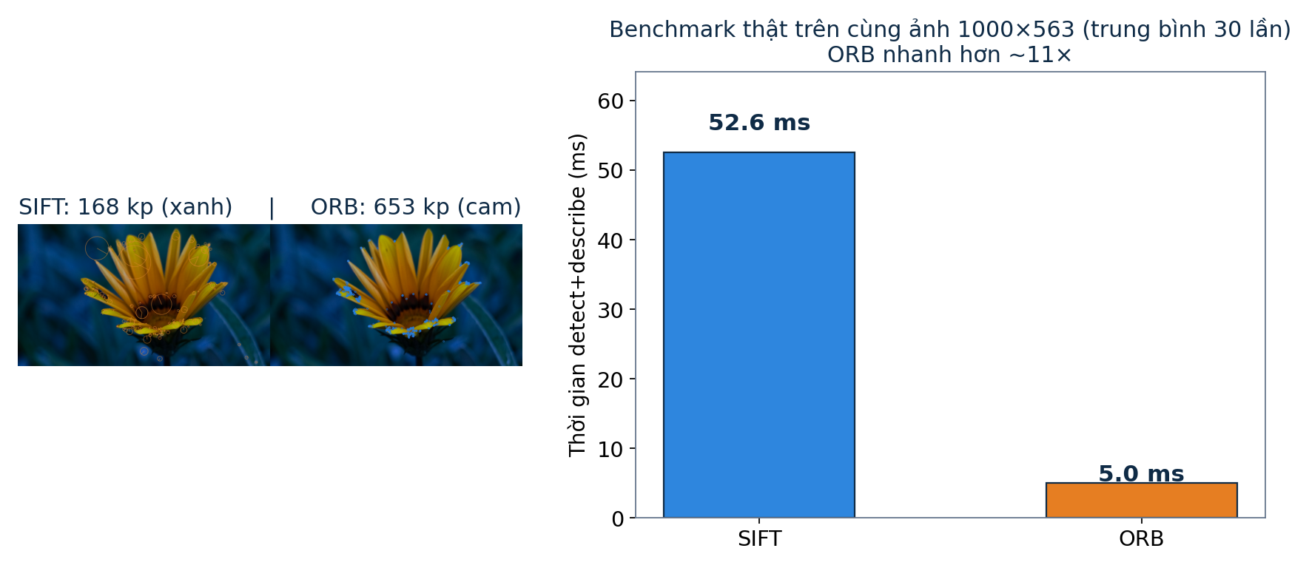
SO SÁNH
SIFT vs ORB — cùng mục tiêu, hai triết lý khác nhau
Tiêu chí | SIFT | ORB
Ra đời | Lowe, 1999 / 2004 | Rublee et al., ICCV 2011
Detector | Cực trị DoG trên scale-space | FAST + pyramid + Harris
Orientation | Histogram 36 bins gradient | Intensity centroid
Descriptor | 128-D float (512 byte) | 256-bit binary (32 byte)
So khớp | Euclidean (float) | Hamming (XOR — rất nhanh)
Bất biến | Xoay · scale · sáng · affine nhẹ | Xoay · scale · sáng
Tốc độ | Chuẩn mực, chậm hơn | Nhanh hơn ~1–2 bậc độ lớn
License | Có patent — hết hạn 2020 | Miễn phí (BSD)
Dùng khi | Cần chính xác tối đa, ảnh biến đổi mạnh | Real-time: SLAM, drone, AR, mobile
Benchmark thật: detect + describe trên ảnh 1000×563, trung bình 30 lần chạy (OpenCV 5.0, CPU của máy này)
9.1× nhanh hơn · 16× nhẹ hơn
cùng ~80 matches tốt — đo trực tiếp trên máy này, cùng cặp ảnh mẫu
SIFT & ORB — Computer Vision
20

Slide 21
ỨNG DỤNG
Feature matching chạy đâu trong đời thực?
PANO
Panorama / image stitching
SLAM
SLAM & robot tự hành
Ghép nhiều ảnh chụp liaison thành một tấm rộng — phone camera làm việc này mỗi lần bạn chụp panorama.
Định vị + dựng bản đồ real-time. ORB-SLAM là nền tảng của nhiều robot, drone, xe tự lái.
AR
Thực tế tăng cường
3D
3D reconstruction (SfM)
Gắn vật thể 3D lên bề mặt thật: tìm keypoints của marker / cảnh, tính ma trận chuyển đổi, đặt vật thể lên.
Từ nhiều ảnh chụp cùng vật thể ở góc khác nhau, khôi phục hình học 3D nhờ các cặp điểm tương ứng.
TAG
Object recognition & retrieval
TRK
Tracking vật thể trong video
Bộ keypoints + descriptors làm « chữ ký » vật thể / ảnh để tìm trong kho dữ liệu lớn.
Theo dõi vật thể qua từng frame — thể thao, an ninh, phân tích chuyển động.
SIFT & ORB — Computer Vision
21

Slide 22
TÓM TẮT
SIFT & ORB — hai con đường, một mục tiêu
SIFT — chính xác
ORB — nhanh
DoG scale-space → keypoint có (x, y, σ, θ)
Descriptor 128-D float, bất biến xoay / scale / sáng
Chuẩn mực so sánh trong nghiên cứu nhiều năm
Chậm hơn — hợp ảnh khó, offline, cần độ chính xác cao
FAST + pyramid + Harris → keypoint nhanh, có scale
θ bằng intensity centroid; rBRIEF 256-bit steered
Hamming matching cực nhanh, descriptor nhẹ 16×
Chọn khi cần real-time: SLAM, drone, AR, mobile
Quy tắc chọn nhanh: ảnh biến đổi mạnh & cần chính xác tối đa → SIFT · cần tốc độ / thiết bị yếu / real-time → ORB. Trong OpenCV: cv2.SIFT_create() · cv2.ORB_create()
SIFT & ORB — Computer Vision
22

Slide 23
CẢM ƠN ĐÃ THEO DÕI
SIFT & ORB — chạm tới « đôi mắt » của máy tính
TÀI LIỆU THAM KHẢO
D. G. Lowe (2004). Distinctive Image Features from Scale-Invariant Keypoints. IJCV 60(2), 91–110.
E. Rublee, V. Rabaud, K. Konolige, G. Bradski (2011). ORB: An Efficient Alternative to SIFT or SURF. ICCV 2011.
E. Rosten, T. Drummond (2006). Machine Learning for High-Speed Corner Detection. ECCV 2006.
M. Calonder, V. Lepetit, et al. (2010). BRIEF: Binary Robust Independent Elementary Features. ECCV 2010.
Dữ liệu & hình ảnh
Mọi hình minh họa được chạy thật bằng OpenCV 5.0 (cv2.SIFT_create / ORB_create / FastFeatureDetector) trên ảnh nền Ubuntu; script sinh ảnh kèm theo dự án để tái tạo.
SIFT & ORB — Computer Vision
SIFT & ORB — Computer Vision
23

